Slide 1
比例的认识
第1课时
WWW.PPT818.COM

Slide 2
1.在具体情境中，理解比例的意义，知道比例各部分的
名称，能根据比例的意义写比例。（重点）
2.运用比例的意义正确地判断两个比能否组成比例。
（难点）

Slide 3
求下列比的比值
4
1
3
5
∶
＝（ ）
4∶5＝（ ）
6
5
2
5
5
0.5∶0.7＝（ ）
7
这节课我们进一步学习比的有关知识。

Slide 4
知识点
比例的意义及各部分名称
上学期学习“比的认识”时，我们讨论过“图片像不像”的问题。请同学们联系比的知识，再想一想，怎样的两张图片像？怎样的两张图片不像呢？

Slide 5
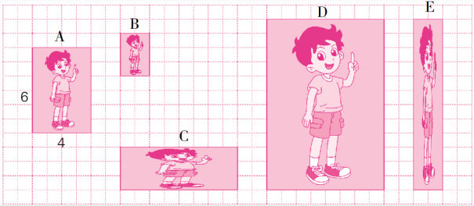
下面请同学们联系比的知识，想一想图中怎样的两张图片像？怎样的图片不像呢？

Slide 6
分别写出每张照片的长和宽的比，并把这两个比化简或算出比值，然后看看有什么发现？我们先通过两张图片长与长、宽与宽的比来判断。
①图D和图A。
长与长的比：12∶6＝2
宽与宽的比：8∶4＝2
比值相等，说明比相等，所以这两张图片像。

Slide 7
②图B和图C。
3
长与长的比：3∶8＝
8
2
宽与宽的比：2∶3＝
3
比值不相等，说明比不相等，所以这两张图片不像。
我发现了如果两张图片长与长、宽与宽的比相等，图片就像，否则就不像。

Slide 8
我们再通过两张图片长与宽的比来判断。
①图A和图B。
长与宽的比：6∶4＝1.5
图B长与宽的比：3∶2＝1.5
比值相等，说明比相等，所以这两张图片像。

Slide 9
②图C和图E。
8
图C长与宽的比：8∶3＝
3
图E长与宽的比：12∶2＝6
比值不相等，说明比不相等，所以这两张图片不像。
我发现了如果两张图片长与宽的比相等，这两张图片就像，否则就不像。

Slide 10
像12∶6＝8∶4，6∶4＝3∶2这样表示两个比相等的式子叫作比例。
12
8
12∶6＝8∶4，也可以写成
＝
6
4

Slide 11
组成比例的四个数叫作比例的项。在 12∶6＝8∶4 中，12、6、8和4 都是该比例的项。
12 ∶ 6 ＝ 8 ∶ 4
内项
外项

Slide 12
外项
12
8
内项
＝
内项
6
4
外项
在比例中，两端的两项叫作比例的外项，中间的两项叫作比例的内项。

Slide 13
同学们还记得比例和比有什么区别吗？
形式不同：比由两个数组成，比例由四个数组成。
意义不同，比表示两个数相除，比例表示两个比相等的式子。

Slide 14
知识提炼
1、表示两个比相等的式子叫作比例。
2、在比例中，组成比例的四个数，叫作比例的
项。两端的两项叫作比例的外项，中间的两
项叫作比例的内项。

Slide 15
小试牛刀
填空题
1
1
5
（1） ∶ 的比值是（ ）；10∶4 的比值是
（ ），这两个比组成的比例是
（ ）。
2
5
2
5
2
1
1
∶
＝10∶4
2
5
（2）从24的因数中选出四个数组成比例。
（ ）∶（ ）＝（ ）∶（ ）
1
4
2
8

Slide 16
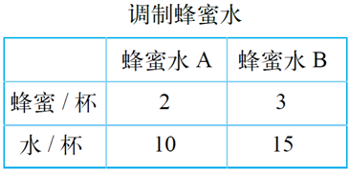
知识点
根据比例的意义写比例
下表是调制蜂蜜水时蜂蜜和水的配比情况，根据比例的意义，你能写出比例吗？写一写，与同伴交流。

Slide 17
我们一起将图中的信息收集起来并根据比例的意义写出比例吧。
（1）已知条件：用蜂蜜和水调制蜂蜜水。
蜂蜜水A：用2杯蜂蜜和10杯水调制。
蜂蜜水B：用3杯蜂蜜和15杯水调制。
（2）所求问题：要求根据比例的意义，用表中
的数据写出比例。

Slide 18
根据已知的条件，我们试一试用比例的意义写比例吧。
（1）写出蜂蜜水B与蜂蜜水A中蜂蜜与蜂蜜的比
和水与水的比。
蜂蜜与蜂蜜的比是3∶2，水与水的比是15∶10

Slide 19
（2）判断3∶2与15∶10能否组成比例。
方法一 用求比值法判断。
3
3
因为3∶2＝ ，15∶10＝ ，所以3∶2与15∶10能组成比例。
2
2

Slide 20
方法二 用化简比的方法判断。
因为15∶10＝（15÷5）∶（10÷5）＝3∶2，所以3∶2与15∶10能组成比例。
我们可以写出比例式。
3∶2＝15∶10
同理，蜂蜜水A中水与蜂蜜的比和蜂蜜水B中水与蜂蜜的比可以组成比例。

Slide 21
即：10∶2＝15∶3。
同理，蜂蜜水A中蜂蜜与水的比和蜂蜜水B中蜂蜜与水的比也可以组成比例。
计算的时候一定要有耐心哦。
即：2∶10＝3∶15。

Slide 22
知识提炼
1、判断两个比是否相等的方法。一是求比值；
二是化简比。
2、根据比例的意义，比值相等的两个比可以组
成比例。

Slide 23
小试牛刀
在比例 ∶2＝1∶10里，（ ）和（ ）是内项；在比例 ＝ 里，（ ）和（ ）是外项。
1
2
1
5
1.2
3
1.2
10
4
10

Slide 24
例 判断：8∶2＝4 是比例。 （ ）
错误解答：√
错因分析：4是一个数而不是一个比，它不能与8∶2
组成比例。
正确解答：×

Slide 25
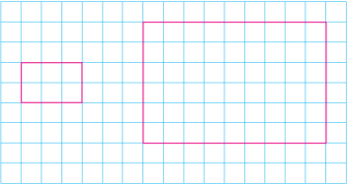
1.
（选自教材P17 T1）
（1）分别写出图中两个长方形长与长的比和宽与宽的
比，判断这两个比能否组成比例。
长与长的比为3:9＝1:3，宽与宽的比为2:6＝1:3，所以这两个比能组成比例。

Slide 26
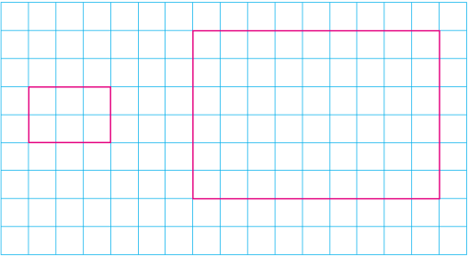
（2）分别写出图中每个长方形与宽的比，判断这两个
比能否组成比例。
小长方形中，长与宽的比为3:2，大长方形中，长与宽的比为9:6＝3:2，这两个比能组成比例。

Slide 27
2.下面哪几组的两个比可以组成比例？把组成的
比例写出来。
（选自教材P17 T2）
15∶18 和 30∶36
4∶8 和 5∶20
15∶18 ＝ 30∶36
1
1
1
1
1
1
∶
和 0.5∶2
∶
和
∶
4
16
3
9
6
18
1
1
1
1
∶
＝
∶
3
9
6
18

Slide 28
3.应用比例内项的积与外项的积的关系，判断下
面哪几组的两个比可以组成比例，并写出组成
的比例。
（选自教材P18 T3）
10∶1.5 和 8∶1.2
6∶9 和 12∶18
因为10×1.2＝8×1.5，所以10∶1.5＝8∶1.2。
因为6×18＝9×12,所以6∶9=12∶18。

Slide 29
1
1
1
1
1
1
∶
和
∶
9∶12和
∶
4
9
3
2
6
18
1
1
1
1
1
1
因为
∶
≠
∶
因为
9
×
≠
12
∶
4
2
9
3
18
6
1
1
1
1
1
1
所以
和
∶
所以
9
∶
12
和
∶
∶
4
9
3
2
6
18
不能组成比例
不能组成比例

Slide 30
4.下面各表中相对应的两个量的比能否组成比例？
把能组成比例的写出来。
（选自教材P18 T4）
能，示例：210∶3＝350∶5（答案不唯一）

Slide 31
不能
能，示例4∶0.5＝48∶6（答案不唯一）

Slide 32
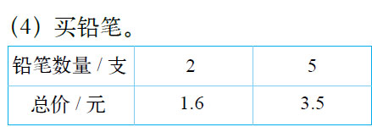
不能

Slide 33
5.下面各表中相对应的两个量的比是否能组成比
例？如果能，把组成的比例写在横线上。
180∶3 ＝ 300∶5

Slide 34
3∶4 ＝ 27∶36

Slide 35
这节课你们都学会了哪些知识？
1、表示两个比相等的式子叫作比例。
2、在比例中，组成比例的四个数，叫作比例的
项。两端的两项叫作比例的外项，中间的两
项叫作比例的内项。

Slide 36
3、判断两个比是否相等的方法。一是求比值；
二是化简比。
4、根据比例的意义，比值相等的两个比可以组
成比例。

Slide 37
作业1：完成教材相关练习题。
作业2：完成对应的练习题。

